Slide 1
Python for Data Science
Ch. 3
Pandas Library
Ahmad Rio Adriansyah

Slide 2
Pandas
Pandas adalah library python yang banyak berkaitan dengan :
  Series (array 1 dimensi yang homogen)
  Data Frames (array 2 dimensi yang heterogen)
  Panel (array 3 dimensi yang umum)

Slide 3
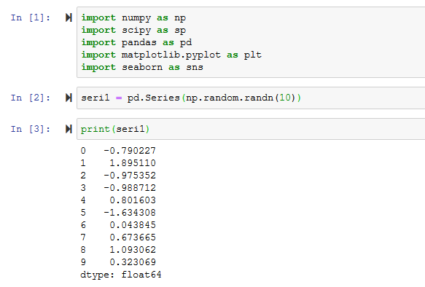
Series
Array 1 dimensi yang mengandung data sejenis (homogen)
Label pada axisnya disebut sebagai index

Slide 4
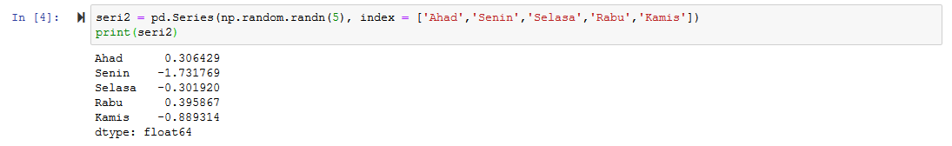
Label pada Series
Kita bisa memberi label pada series yang dibuat dengan menambahkan argumen index dan memberikan nilai berupa list.
Defaultnya index diberikan berupa bilangan bulat dari 0 hingga banyaknya data pada series -1.

Slide 5
Contoh Series
Nilai tukar mata uang terhadap waktu
Daftar skor/nilai yang didapat
Luas ruangan
Banyak peserta dalam suatu rangkaian acara
dll

Slide 6
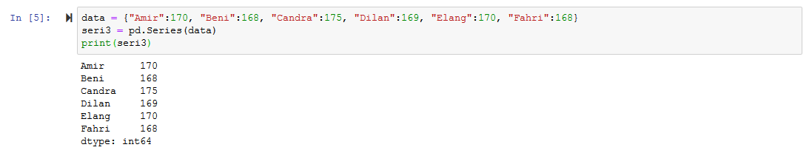
Membuat Series dari Dictionary
Jika dictionary digunakan sebagai inputan pada series, maka secara otomatis key akan menjadi indexnya.
Index dapat diurutkan dengan memasukkan argumen tambahan index.

Slide 7
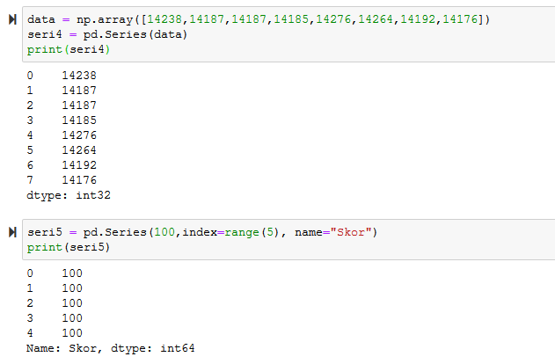
Membuat Series
Selain dengan dictionary, series juga dapat dibuat dari list, numpy array, ataupun skalar

Slide 8
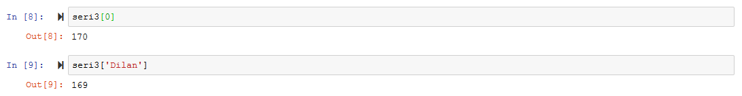
Pemanggilan Elemen
Elemen dari series dipanggil seperti memanggil elemen list atau dictionary. Yaitu dengan menggunakan index atau key nya.

Slide 9
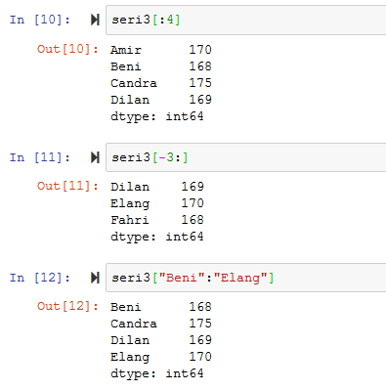
Pemanggilan Elemen
Dapat juga menggunakan slicing

Slide 10
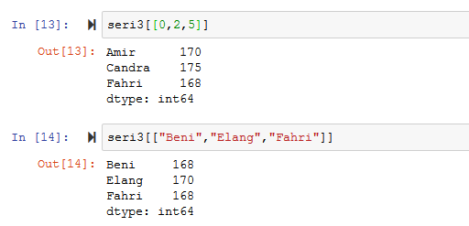
Pemanggilan Elemen
Untuk memilih elemen yang tidak berurutan, dapat dipanggil dengan menuliskan list berisi indexnya.
Jadi kurung sikunya dobel ( [[ ]] )

Slide 11
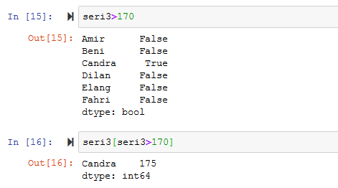
Boolean Operator
Operator boolean dapat diterapkan ke dalam series untuk mendapatkan series boolean yang memenuhinya
Untuk mendapatkan datanya, series boolean dimasukkan sebagai input pemanggilan

Slide 12

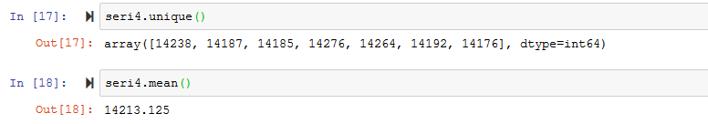
Fungsi pada Series
Cari fungsi apa saja yang bisa diberlakukan ke series dengan menerapkan fungsi dir()
Beberapa contohnya :
  unique()
  min(), max()
  mean(), median(), mode()

Slide 13
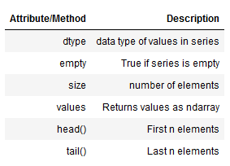
Fungsi pada Series
Beberapa atribut / metode yang sering digunakan kepada series

Slide 14
Latihan
Buat sebuah series bernama “berat badan”, simpan dalam variabel “seri”
Isi dengan 10 buah data berat badan dengan nama orang sebagai indexnya
Tunjukkan orang yang berat badannya lebih dari 70 kg
Tunjukkan rerata dan nilai tengah data tersebut
Siapa yang paling berat?

Slide 15
Latihan Tingkat Lanjut
Download data nilai tukar rupiah dari https://www.exchange-rates.org/history/IDR/USD/T
Masukkan ke dalam series dengan perintah
Explore data tersebut, kapan nilai tukar rupiah tertinggi/terendah, berapa reratanya, dll.

Slide 16
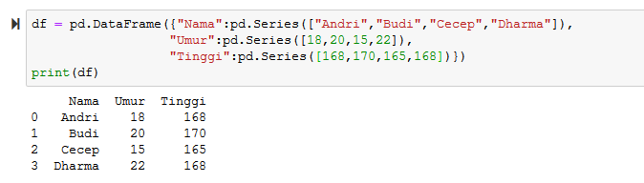
Data Frame
Data Frame adalah data struktur tabular 2 dimensi yang heterogen dan dengan axis (baris dan kolom) yang berlabel
Bisa dibayangkan sebagai dictionary dari series

Slide 17
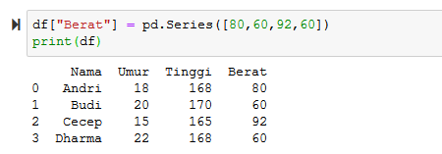
Menambahkan Kolom
Untuk menambahkan kolom, cukup menggunakan indexing karena data frame bersifat mutabel
Note : jika index yang diberikan sudah ada, maka akan terganti datanya dengan yang baru

Slide 18
Data Frame
Pada materi Python for Data Science ini, kita akan banyak berinteraksi dengan data frame
  Membuat data frame
  Memanipulasi data frame
  Mengisi data frame dari data pada file
  Membersihkan data
  Menganalisis data dalam data frame
  dll

Slide 19
Input dari File
Data dapat disimpan dalam berbagai macam bentuk, diantaranya csv, pdf, excel, json, xml, sql, dan lain lain.
Yang paling umum adalah csv (comma separated variables)
Pandas menyediakan fungsi untuk membaca file csv dengan read_csv() , hasilnya berupa data frame

Slide 20
Input dari File
Format :
>>> pd.read_csv(“namafile.csv”)
Dapat ditambahi argumen untuk :
  Menggunakan kolom tertentu sebagai index (index_col)
  Menetapkan tipe data kolom-kolomnya (dtype)
  Menentukan kolom/baris yang mau diskip/diambil (skiprows/usecols)
  Mengganti nilai yang kosong (missing value) dengan simbol tertentu (na_values)
  dll

Slide 21
Contoh Dataset
Data gaji pegawai
https://raw.githubusercontent.com/mathcoder3141/blog-data-files/master/Congress_White_House.csv
Data kecelakaan pesawathttps://github.com/fivethirtyeight/data/tree/master/airline-safety
Data cuaca
https://github.com/fivethirtyeight/data/tree/master/us-weather-history
Note : Sampel data yang lain bisa dicari melalui penyedia dataset seperti bps, opendata, kaggle, atau yang lainnya.
Modul sklearn juga memiliki dataset bawaan

Slide 22
Data Frame
Load salah satu dataset (contoh : mtcars)
Periksa daftar nama kolom
>>> mt.columns
Tampilkan beberapa baris data
>>> mt.head()
>>> mt.tail()
>>> mt.sample()
Periksa tipe data dari kolom tertentu
>>> mt[“qsec”].dtype
>>> mt.dtypes

Slide 23
Atribut Data Frame
df.attribute | description
dtypes | list the types of the columns
columns | list the column names
axes | list the row labels and column names
ndim | number of dimensions
size | number of elements
shape | return a tuple representing the dimensionality
values | numpy representation of the data

Slide 24
Metode Data Frame
df.method() | description
head( [n] ), tail( [n] ) | first/last n rows
describe() | generate descriptive statistics (for numeric columns only)
max(), min() | return max/min values for all numeric columns
mean(), median() | return mean/median values for all numeric columns
std() | standard deviation
sample([n]) | returns a random sample of the data frame
dropna() | drop all the records with missing values

Slide 25
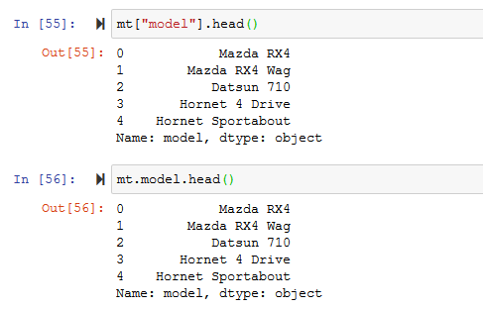
Pemanggilan Elemen
Elemen data frame adalah berupa series yang dituliskan per kolom
Untuk memanggil kolom tertentu, dapat dilakukan dengan menuliskan nama kolomnya sebagai index
Atau dengan
menggunakan nama
kolomnya sebagai
atribut

Slide 26
Pemanggilan Elemen
Selain menggunakan nama indexnya, user juga dapat memilih sel/baris/kolom dengan menggunakan fungsi loc atau iloc
Format : df.loc[<baris>, <kolom>] , atau
df.iloc[<baris>, <kolom>]
Loc digunakan dengan nama kolom/barisnya
Iloc digunakan index kolom/barisnya

